Slide 1




TRƯỜNG TIỂU HỌC ÁI MỘ A
Bài giảng điện tử Tiếng Việt lớp 3
Tên bài: Luyện tập viết thư điện tử

Slide 2



1
Viết được lá thư gửi bạn bè theo hình thức thư điện tử.
2
Bước đầu biết thể hiện tình cảm với bạn bè qua bức thư.

Slide 3




Slide 4
1. Đọc bức thư điện tử và trả lời câu hỏi

Slide 5
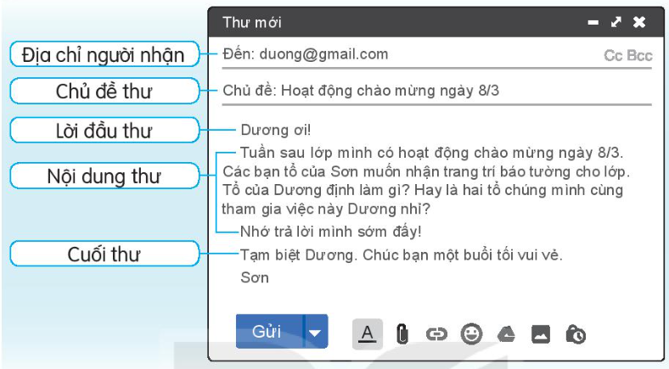
a. Bức thư trên do ai viết, gửi cho ai?
Lá thư do bạn Sơn viết và gửi cho bạn Dương.

Slide 6
b. Thư gồm những phần nào?

Slide 7
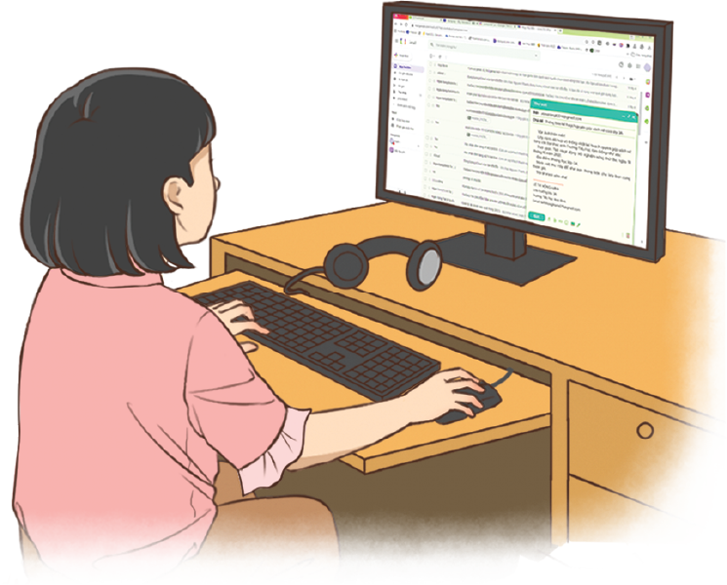
c. Muốn viết thư điện tử cần có phương tiện gì?
Muốn viết thư điện tử thì cần có máy tính, máy tính bảng hoặc điện thoại thông minh có kết nối internet.

Slide 8
2. Thảo luận về các bước viết thư điện tử

Slide 9
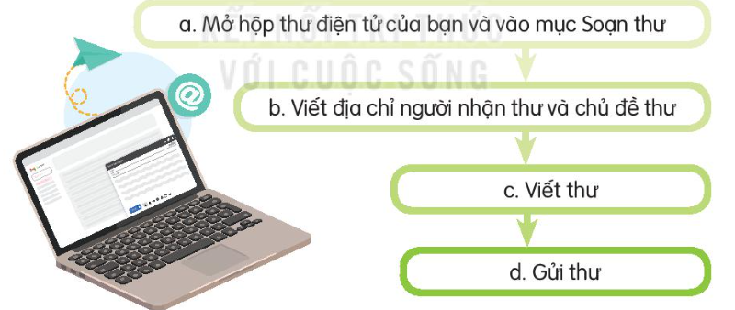
Các bước viết thư điện tử

Slide 10


Slide 11
Thư mới
Đến Son@gmail.com
Chủ đề Hoạt động chào mừng ngày 8/3
Sơn thân mến!
Hoạt động 8/3 tuần sau, tổ của Dương đã phụ trách trang trí lớp học và mua quà cho cô giáo với các bạn nữ trong lớp. Nếu Sơn cần, tổ của Dương sẽ hỗ trợ các bạn trang trí báo tường cùng. Chúng mình cùng cố gắng để cô và các bạn có một ngày 8/3 ý nghĩ nhé.
Tớ cảm ơn cậu đã thông báo cho lớp tớ cùng tham gia.
Tạm biệt Sơn. Chúc bạn buổi tối vui vẻ.
Dương.
MẪU:

Slide 12
VIẾT THƯ VÀO VỞ

Slide 13


Trình bày
Nhận xét

Slide 14








Trao đổi bài viết
Bài viết đã đúng yêu cầu
(đủ các phần của thư điện tử)
Bài viết có sáng tạo
(thêm ý mới)
Bài viết có nội dung trả lời hay
(dùng từ hay)

Slide 15
DẶN DÒ
- Xem lại bài học hôm nay
Viết thư điện tử cho 1 người thân của em thông báo tình hình học tập.
Chuẩn bị: bài học tiếp theo

Slide 16






